Slide 1
教師證
（另一類科、加科(加註專長)）
2025/01/05

Slide 2
另一類科申請

Slide 3
另一類科教師教師資格審查
(第二張教師證)
法規要點：國立嘉義大學辦理另一類科教師資格審查作業要點
申請時間：3月、6月、9月、12月(詳細時間以中心網頁公告為主)
申請方式：
(一) 親自或委託申請：請於上班時間至本校師資培育中心申請。
(二) 郵寄申請：請將申請書及相關證件，以掛號寄至「621 嘉義縣民雄
鄉文隆村85號 師培中心」。信封上請註明「申請另一類科教師資格」。

Slide 4
另一類科教師教師資格審查
(第二張教師證)
繳交證件：
(一)申請書(如附表)。
(二)最近一年內正面脫帽半身 1 吋照片 1 張(含電子檔)。
<申請教師證書所需繳交之大頭照電子檔請寄至ncyuedu1775@gmail.com，檔名為”身份證字號”>
(三)身分證(正反面影本)。
(四)合格教師證書(正反面影本)。
(五)本校開具之另一教育階段別、領域專長、科(類)別師資職前教育證明書及教育專業課程學分證明書。
<中等學校：另附教育專門學分證明書>
(六)有效護照或最高學歷英文證件影本或教育部107年10月18日核發之教師證書影本。
(七)教師證書申請書。
全部證件影本請蓋私章或簽名，並註記「與正本相符」

Slide 5
另一類科教師教師資格審查
(第二張教師證)
審核通過者領取教師證書之方式：
(一) 親自或委託領取：接獲師資培育中心書面或電話通知後，請於上班時間至
本校師資培育中心(民雄校區)領取。
(二) 郵寄：附郵局便利袋(尺寸:310*230*30mm)，並填妥姓名、郵遞區號、地址，由本校師資培育中心直接郵寄給審核通過者

Slide 6
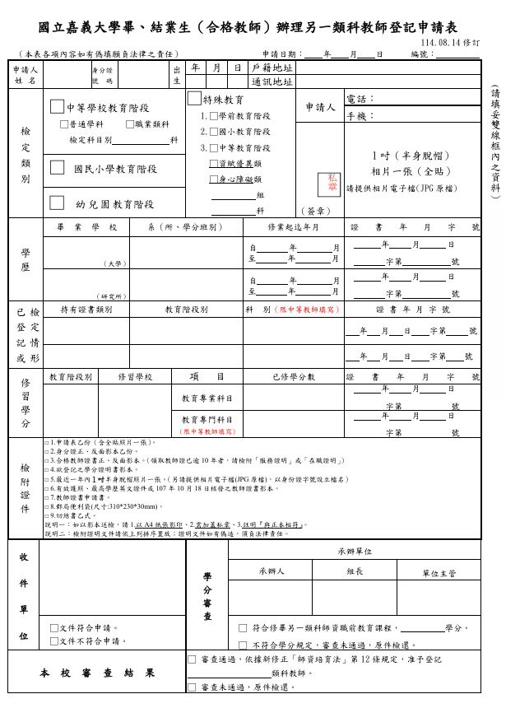
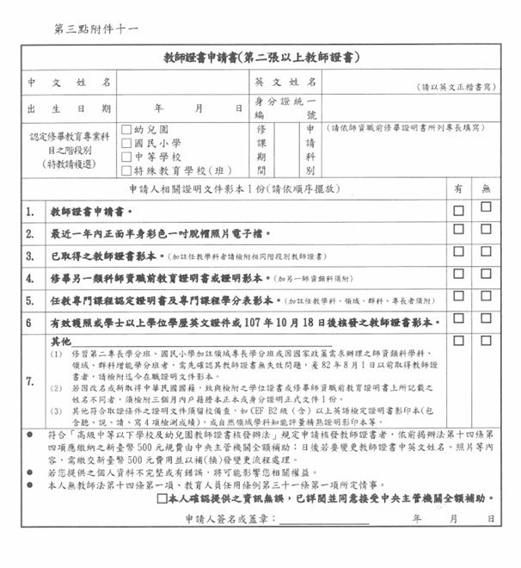
申請表
教師證書申請書

Slide 7
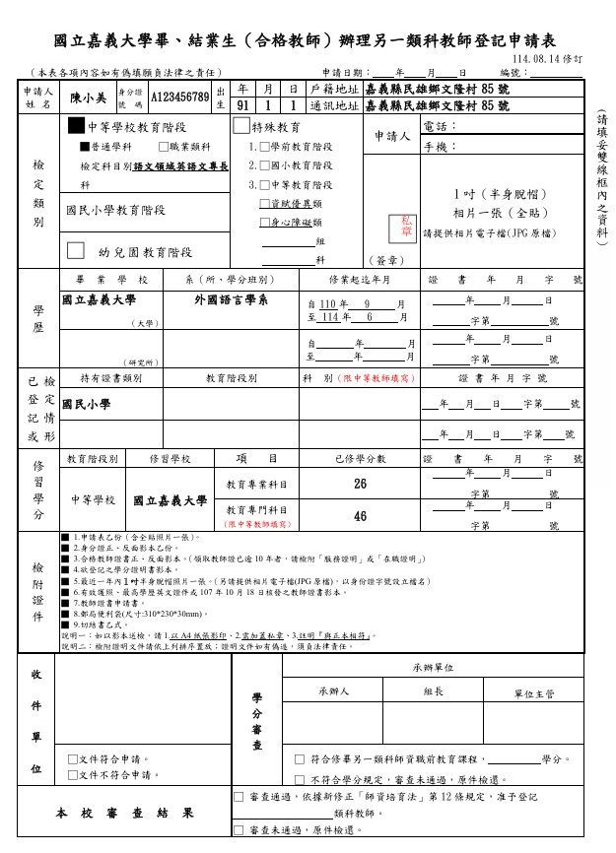
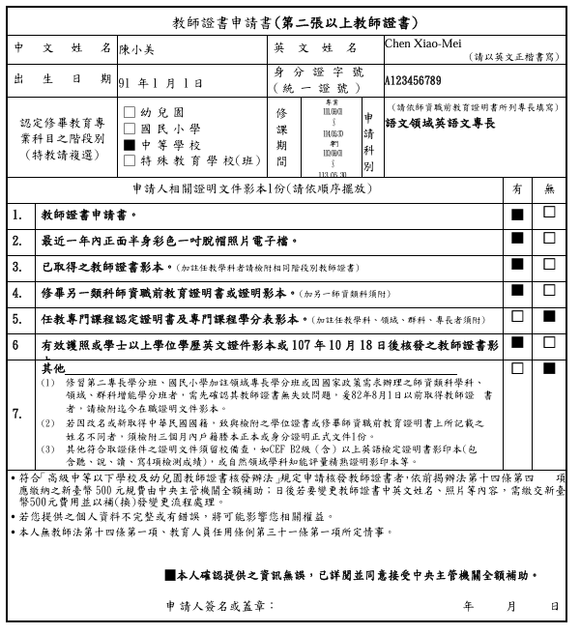
填寫範例
首字大寫，其餘小寫，不必逗點

Slide 8
加科登記申請

Slide 9
加科登記申請
法規要點：國立嘉義大學辦理另一類科教師資格審查作業要點
申請時間：3月、6月、9月、12月(詳細時間以中心網頁公告為主)
申請方式：
(一) 親自或委託申請：請於上班時間至本校師資培育中心申請。
(二) 郵寄申請：請將申請書及相關證件，以掛號寄至「621 嘉義縣民雄
鄉文隆村85號 師培中心」。信封上請註明「申請加科登記教師資格」。

Slide 10
加科登記申請
繳交證件：
(一)申請書(如附表)。
(二)最近一年內正面脫帽半身 1 吋照片 1 張(含電子檔)。
<申請教師證書所需繳交之大頭照電子檔請寄至ncyuedu1775@gmail.com，檔名為”身份證字號”>
(三)身分證(正反面影本)。
(四)合格教師證書(正反面影本)。
(五)專門課程認定證明書(正反面影本) 。
<加註英語專長：B2級英語檢定證明書影本(含聽說讀寫)、自然專長:自然領域學科知能評量精熟證明影本>
(六)有效護照或最高學歷英文證件影本或教育部107年10月18日核發之教師證書影本。
(七)教師證書申請書。
全部證件影本請蓋私章或簽名，並註記「與正本相符」

Slide 11
加科登記申請
審核通過者領取教師證書之方式：
(一) 親自或委託領取：接獲師資培育中心書面或電話通知後，請於上班時間至
本校師資培育中心(民雄校區)領取。
(二) 郵寄：附郵局便利袋(尺寸:310*230*30mm)， ，並填妥姓名、郵遞區號、地址，由本校師資培育中心直接郵寄給審核通過者。

Slide 12
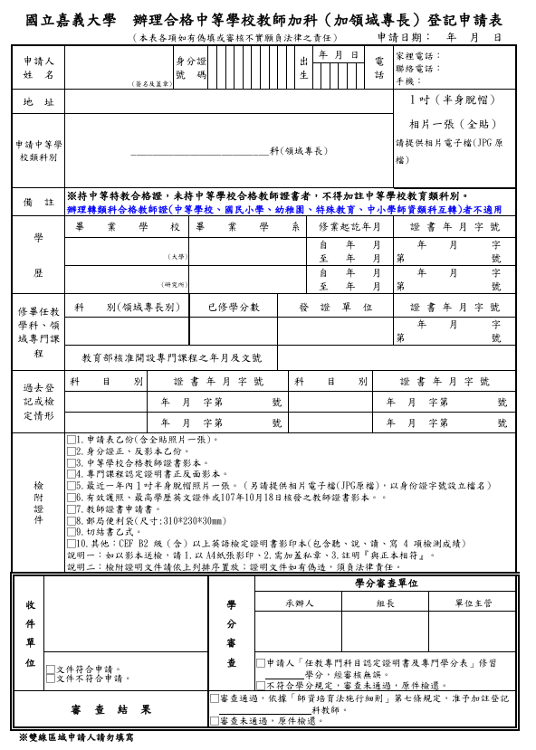
中教
申請表
教師證書申請書

Slide 13
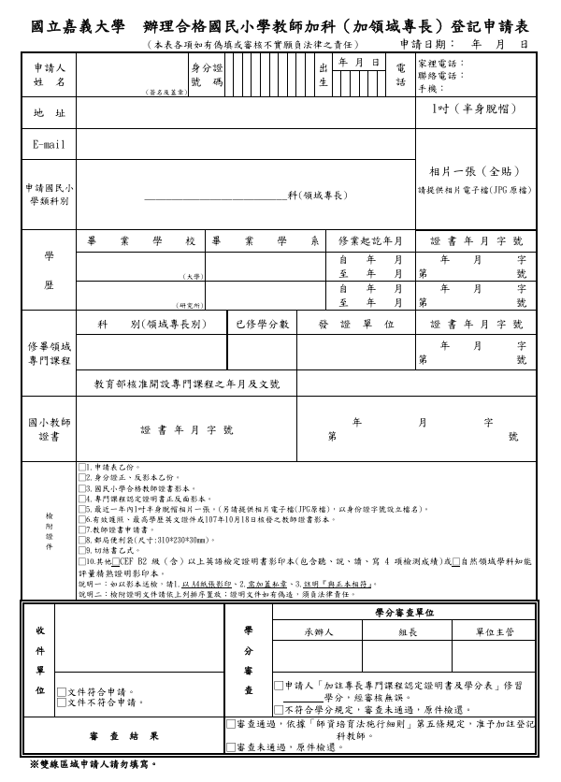
國小
申請表
教師證書申請書

Slide 14
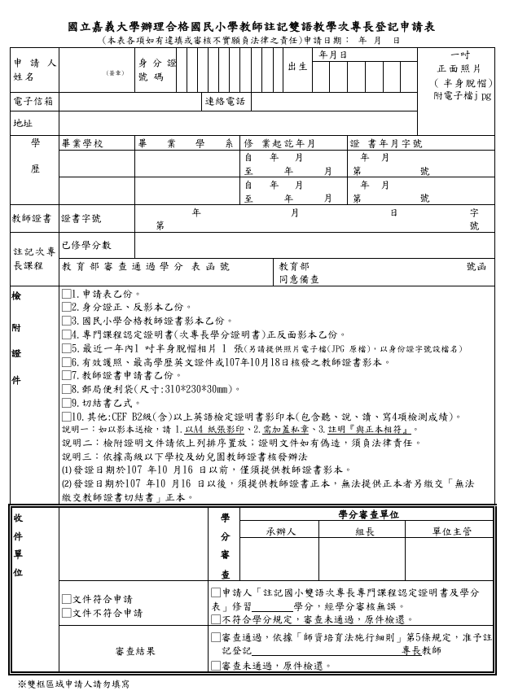
國小
註記雙語次專長申請表
教師證書申請書

Slide 15
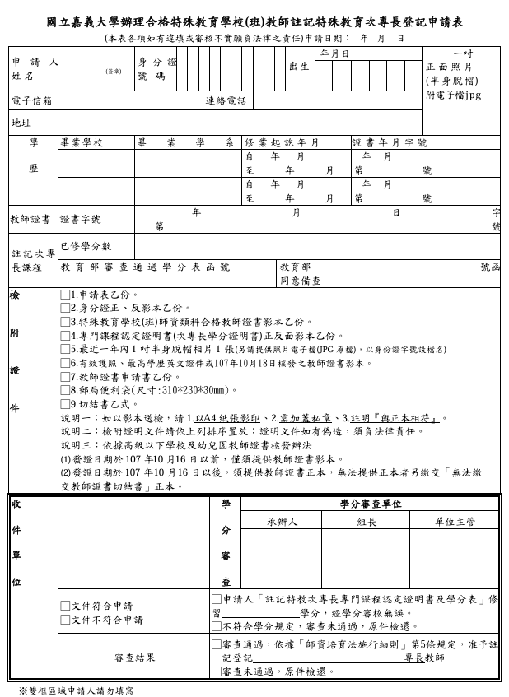
特教
註記次專長申請表
教師證書申請書

Slide 16
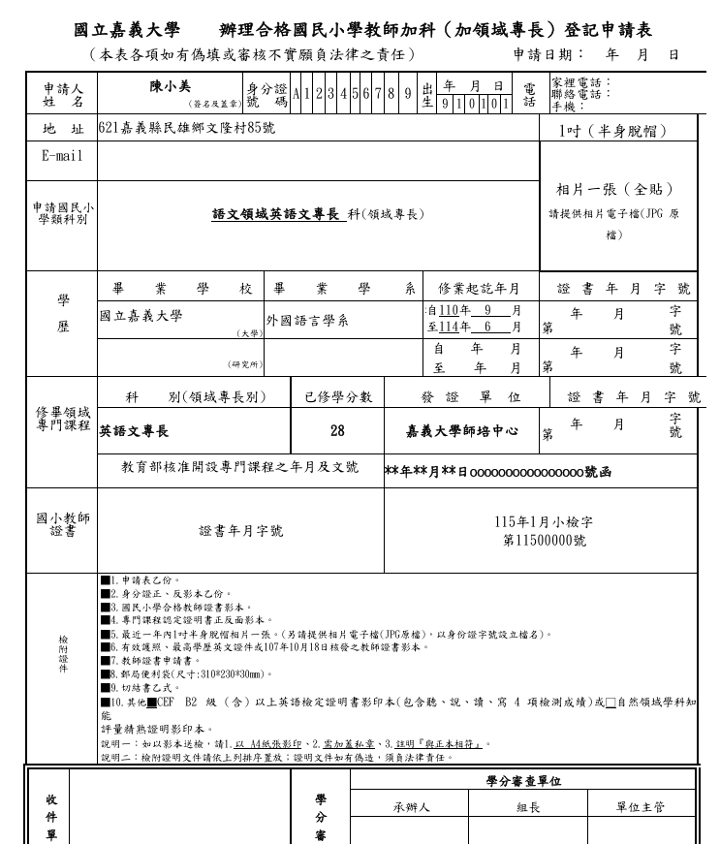
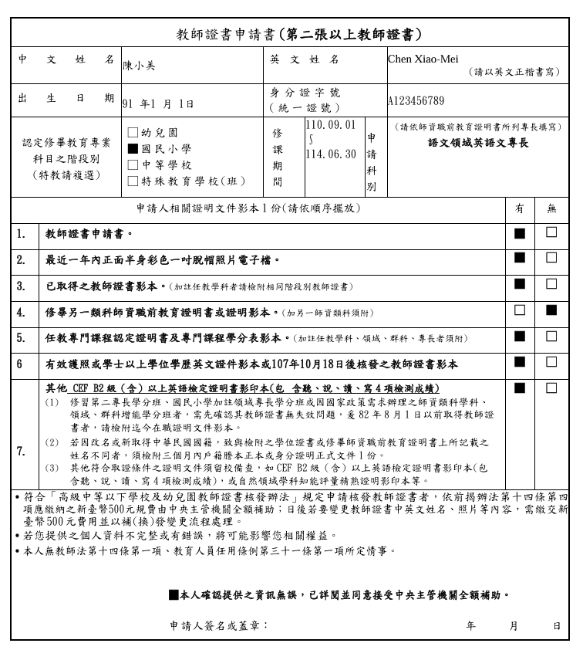
填寫範例
首字大寫，其餘小寫，不必逗點

